Slide 1
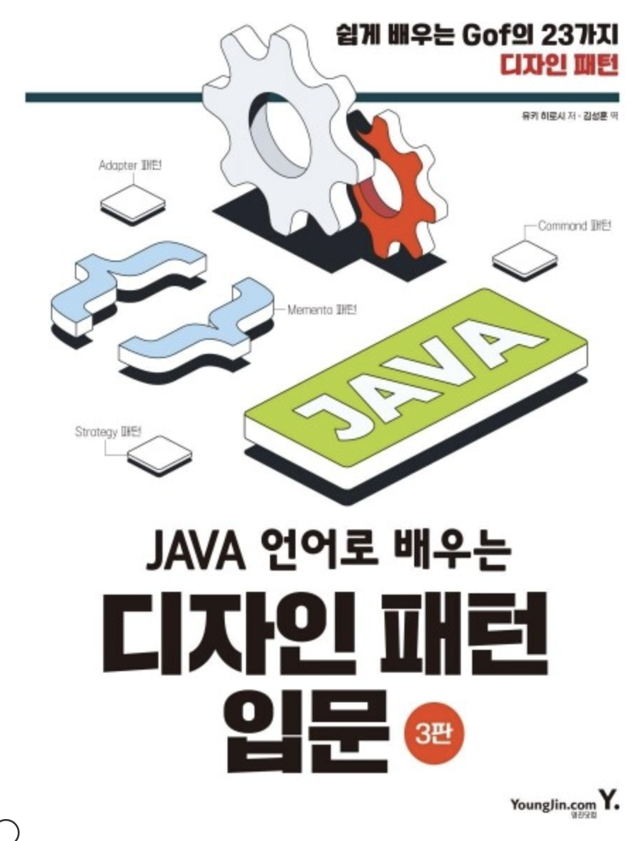
디자인 패턴
2026. 3. 17
미림 마이스터고
남궁성
seong.namkung@gmail.com

Slide 2
디자인 패턴 목록(1/3)
Singleton – 인스턴스를 단 하나만 생성(5) p.102
Flyweight – 같은 것을 공유해서 절약(20) p.364
Prototype – 복사해서 인스턴스를 생성(6) p.112
Template Method – 하위 클래스에서 구체적으로 처리(3) p.74
Strategy – 알고리즘을 모두 바꿈(10) p.186
Bridge – 기능 계층과 구현 계층을 나눔(9) p.172
7. Composite – 그릇과 내용물을 동일시(11) p.204
8. Decorator – 장식물과 내용물을 동일시(12) p.218
9. Command – 명령을 클래스로 표현(22) p.394

Slide 3
디자인 패턴 목록(2/3)
10. State – 상태를 클래스로 표현(19) p.340
11. Proxy – 필요할 때 만들기(21) p.380
12. Observer – 상태 변화를 통보(17) p.308
13. Memento – 상태를 저장(18) p.322
14. Factory Method - 하위 클래스에서 인스턴스를 생성(4) p.88
15. Abstract Factory – 부품을 조립해서 제품을 만듦(8) p.144
16. Builder – 복잡한 인스턴스를 조립(7) p.128
17. Adapter – 사이에 끼워 재사용(2) p.58

Slide 4
디자인 패턴 목록(3/3)
18. Iterator – 처리를 반복(1) p.42
19. Visitor – 데이터 구조를 돌아다니면서 처리(13) p.240
20. Interpreter – 문법 규칙을 클래스로 표현(23) p.414
21. Chain of Responsibility – 책임을 떠넘기기(14) p.260
22. Facade – 단순한 창구 만들기(15) p.274
23. Mediator – 중재자를 통해 처리(16) p.288

Slide 5
객체지향개념 5가지 원칙 - SOLID
SRP – 단일 책임의 원칙. 하나의 메서드는 하나의 기능만
OCP – 개방 폐쇄 원칙(상속 Open, 변경 Close). 변경x 상속o
LSP – 리스코프 치환 원칙. 조상을 자손으로 대체 가능해야
ISP – 인터페이스 분리 원칙. 다른 목적의 인터페이스는 분리
DIP – 의존성 역전 원칙. 구체화 의존x, 추상화 의존o
클래스가 아닌, 인터페이스에 의존하라.

Slide 6
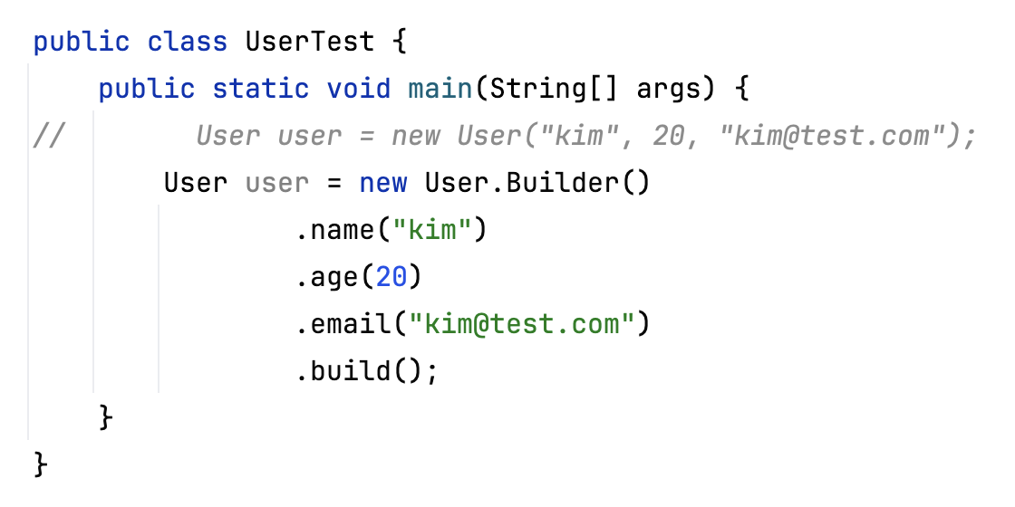
-1. 디자인 패턴 공부의 시작
생성자의 단점
1. 항상 새로운 객체를 생성 -> factory 메서드, Flyweight패턴
2. 매개변수가 많아지면 구분 어려움 -> Builder패턴

Slide 7
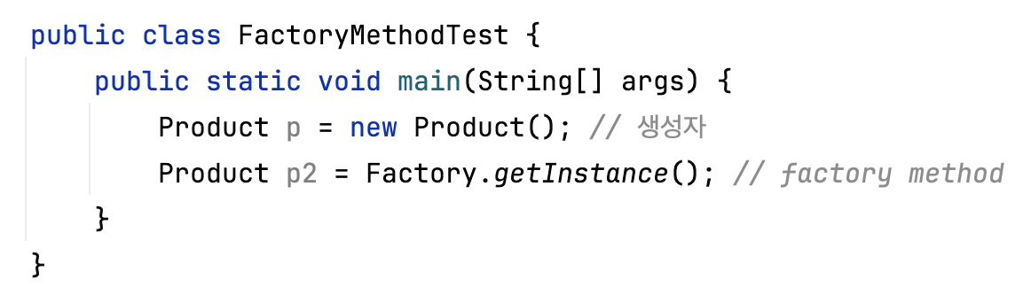
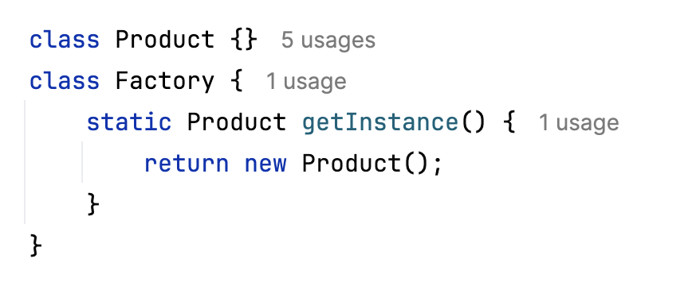
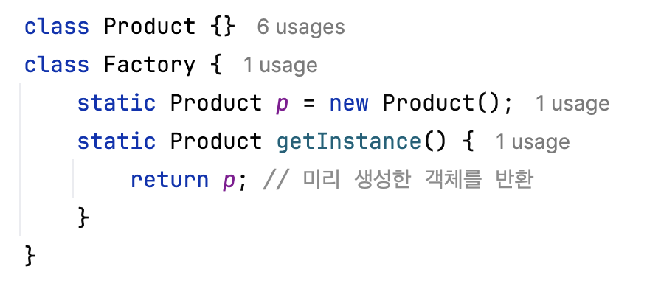
0. Factory method – 객체를 반환하는 메서드

Slide 8
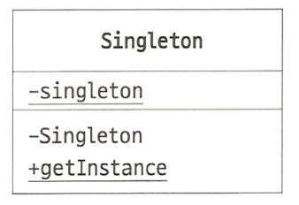
1. Singleton – 인스턴스를 단 하나만 생성

Slide 9
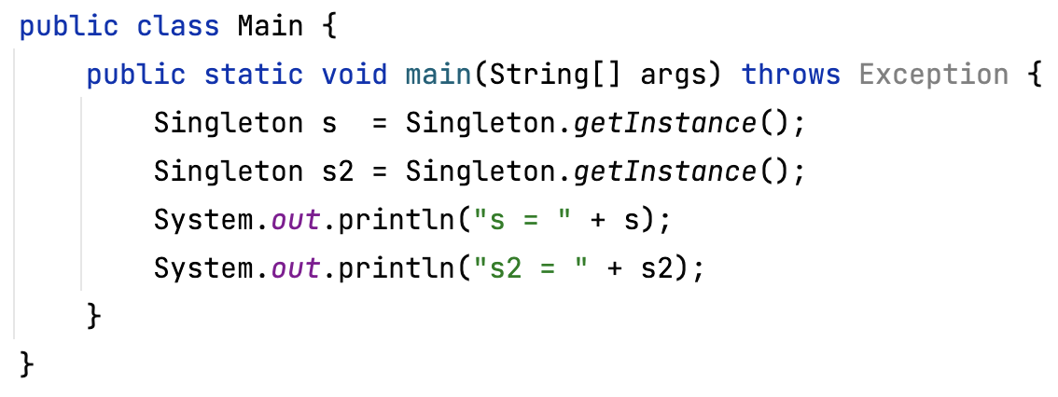
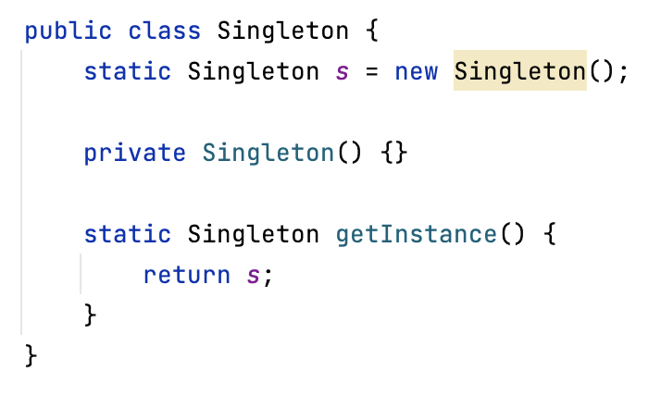
1. Singleton – 인스턴스를 단 하나만 생성

Slide 10
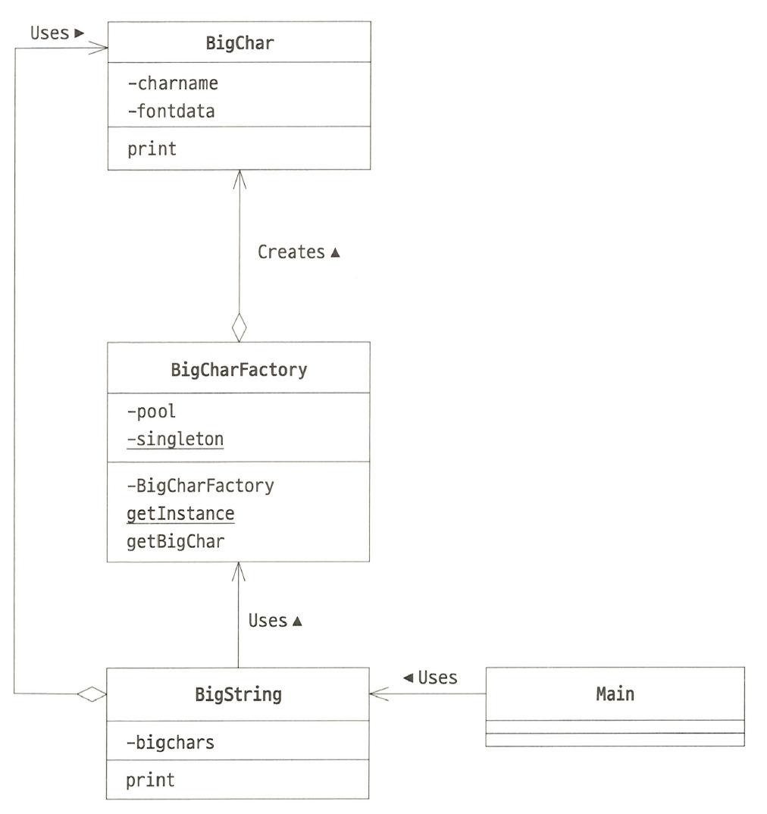
2. Flyweight – 인스턴스를 미리 생성해서 공유(n개)

Slide 11
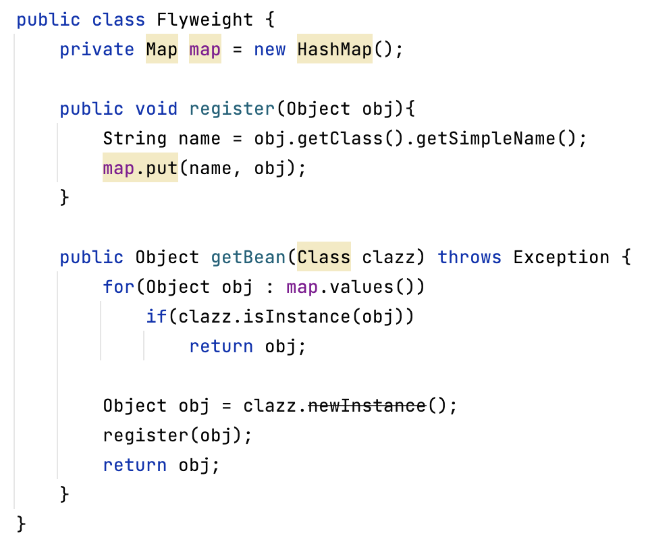
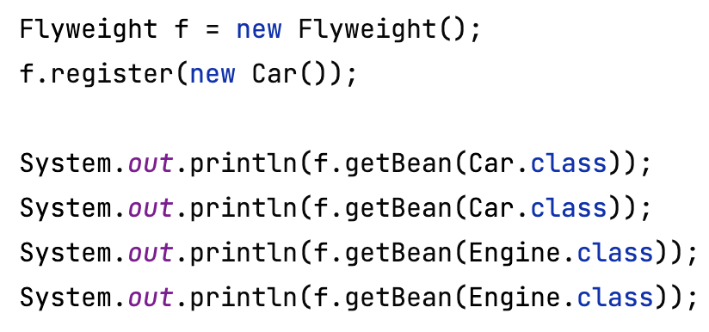
2. Flyweight – 인스턴스를 미리 생성해서 공유(n개)

Slide 12

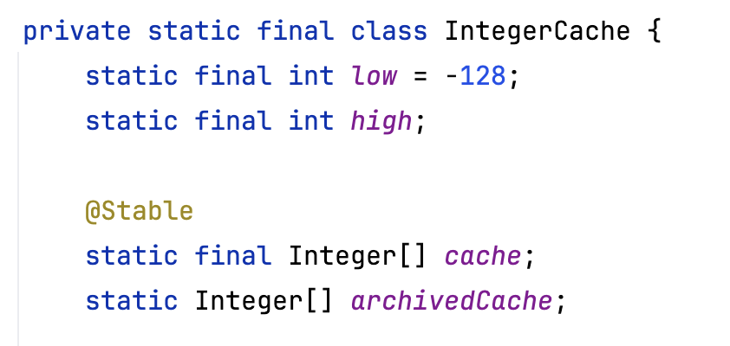
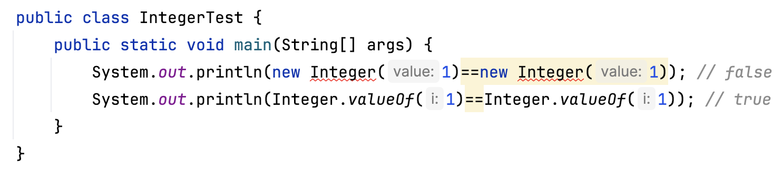
2. Flyweight – 인스턴스를 미리 생성해서 공유(n개)

Slide 13
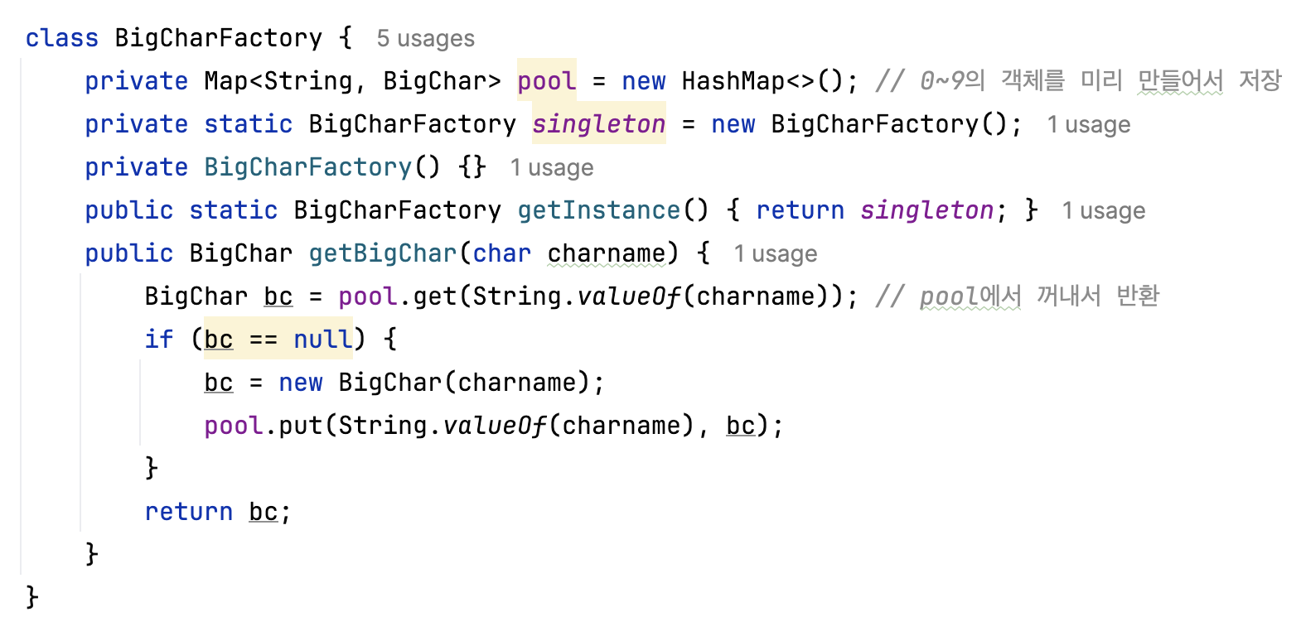
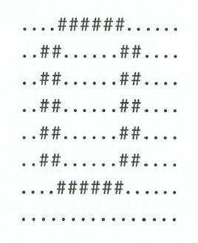
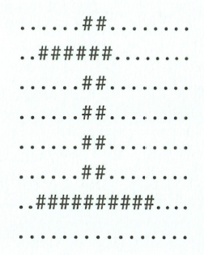
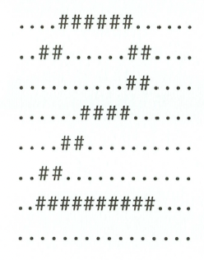
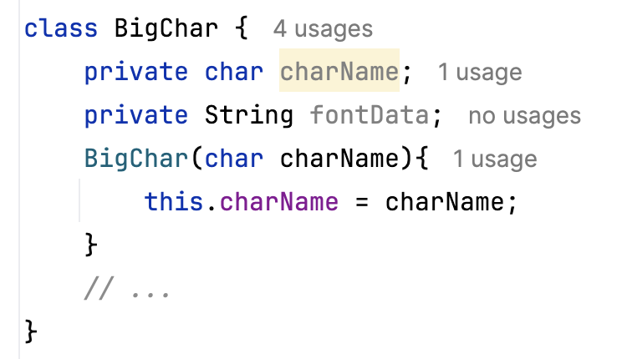
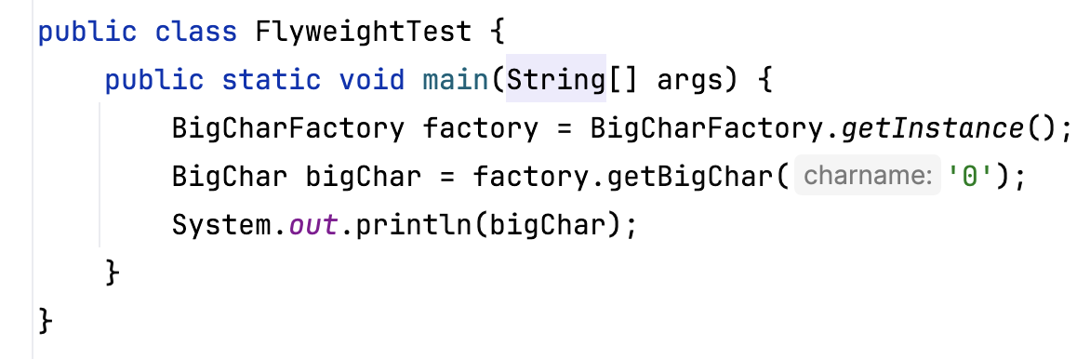
2. Flyweight – 인스턴스를 미리 생성해서 공유(n개)
charName | fontdata
“0” | 0x100
“1” | 0x200
“2” | 0x300
“3” | 0x400
“4” | 0x500
“5” | 0x600
“6” | 0x700
“7” | 0x800
“8” | 0x900
“9” | 0x1000
0x100
0x200
0x300

